Slide 1
Tìm hiểu Oracle Tuning
Tối ưu hóa thống kê
Sinh viên thực hiện:
Trần Phúc Thành – 20112201 – CNTT-TT 2.3
Nguyễn Văn Lam – 20112616 – CNTT-TT 2,3
Hà Bình Xuyên – 20112524 – CNTT-TT 2.3
Nguyễn Tiến Thành – 20112189 – CNTT-TT 2.3

Slide 2
Phân chia công việc
Thành viên | Công việc
Nguyễn Văn Lam | Tối ưu hóa thống kê. Bảng thống kê, chỉ số thống kê. Thống kê cột, biểu đồ.
Nguyễn Tiến Thành | Biểu đồ tần số, khung nhìn. Biểu đồ chiều cao cân bằng. Thống kê nhiều cột, thống kê biểu thức. Thu thập số liệu thống kê.
Trần Phúc Thành | Cơ chế thu thập số liệu thống kê. Tổng quan về số liệu thống kê. Thu thập số liệu thống kê. Tổng quan tối ưu hóa lấy mẫu động.
Hà Bình Xuyên | Khóa thống kê. Khôi phục thống kê. Import và export thống kê.

Slide 3
Mục tiêu
Nắm được tối ưu thống kê dữ liệu.
Hiểu được thống kê hệ thống.
Thiết lập được một số tùy chọn thống kê.
Sử dụng mẫu động.
Thao tác thống kê tối ưu.

Slide 4
Tổng quan
Tối ưu hóa thống kê
Bảng thống kê
Chỉ mục thống kê
Các biểu đồ
Thống kê hệ thống
Cơ chế thu thập số liệu thống kê
Tối ưu hóa việc lấy mẫu động
Khóa, Khôi phục các thống kê

Slide 5
Tối ưu hóa thống kê
Thông tin được sử dụng bởi các truy vấn tối ưu để ước tính:
Độ chọn lọc của các vị từ.
Chi phí cho mỗi kế hoạch thực hiện.
Phương pháp tiếp cận, thứ tự tham gia và phương pháp tham gia.
CPU và chi phí đầu ra, đầu vào.
Làm mới tối ưu hóa thống kê bất cứ khi nào nó được coi là cũ, và coi việc này cũng quan trọng như khi thu thập chúng:
Tự động thu thập bởi hệ thống.
Tự thu thập bằng người dùng với DBMS_STATS.

Slide 6
Tối ưu hóa thống kê
Những số liệu thống kê được sử dụng bằng các câu truy vấn tối ưu để chọn ra một phương pháp thực thi tốt nhất cho mỗi câu lệnh SQL.
Bởi vì các đối tượng trong cơ sở dữ liệu thay đổi liên tục nên thống kê phải được cập nhật thường xuyên để có thể mô tả chính xác các đối tượng này. Thống kê này được duy trì tự động bởi cơ sở dữ liệu Oracle, hoặc có thể sử dụng gói DBMS_STATS.

Slide 7
Các loại tối ưu hóa thống kê
Thống kê bảng, dùng để:
Xác định chi phí truy cập bảng.
Kết hợp phép tính toán.
Kết nối việc sắp xếp.
Thống kê chỉ mục, dùng để thu thập:
Cấp độ của B*-tree.
Số khối lá.
Khóa phân biệt.
Yếu tố Cụm (clustering).
Số hàng dữ liệu trong chỉ số.

Slide 8
Các loại tối ưu hóa thống kê
Thống kê hệ thống:
Hiệu suất và sử dụng đầu vào / đầu ra.
Hiệu suất và sử dụng CPU.
Thống kê cột:
Dùng trong tính toán chọn lọc.
Xác định phạm vi chọn lọc qua các giá trị thấp và cao.

Slide 9
Biểu đồ (Histogram)
Lưu trữ bổ sung thông tin phân bố cột
Cung cấp các ước tính chọn lọc trong trường hợp phân bố không đồng đều.
Được lưu trữ trong DBA_TAB_HISTOGRAMS.
Có hai loại biểu đồ:
Biểu đồ tần số: Frequency Histogram.
Biểu đồ chiều cao cân bằng: Height-balanced histogram.
Biểu đồ ghi lại sự phân bố các giá trị khác nhau trong một cột, do đó mang lại lợi ích tốt hơn ước lượng chọn lọc.

Slide 10
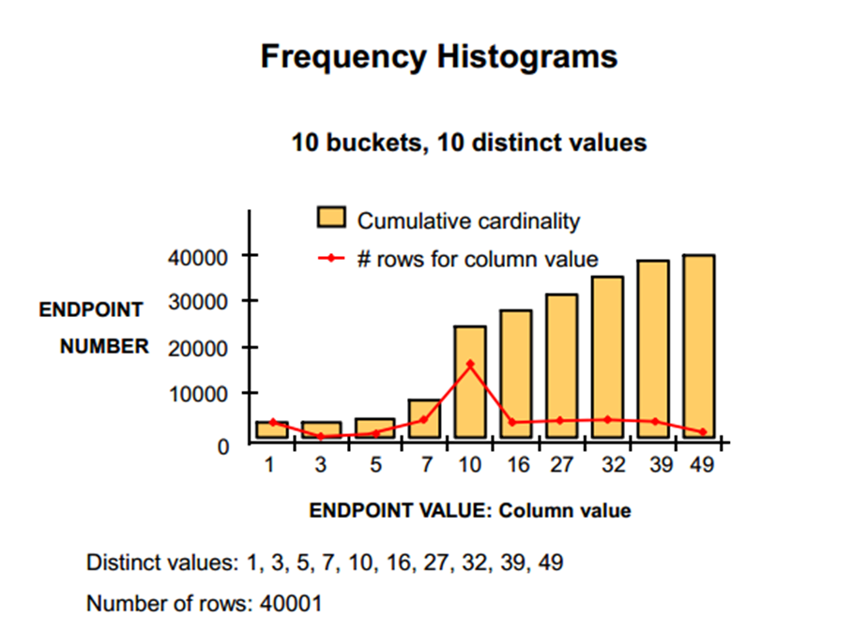
Biểu đồ tần số (Frequency Histograms)
Giả sử rằng bạn có một cột có giá trị là 40 001. Bạn chỉ có 10 giá trị khác nhau : 1, 3, 5, 7 ,10, 27, 32, 49. Giá trị 10 là giá trị phổ biến với 16 293 lần xuất hiện.
Trong trường hợp này, trong DBA_TAB_HISTOGRAMS, cột ENPOINT_VALUE lưu trữ các giá trị cột và cột ENPOINT_NUMBER lưu trữ số hàng tích lũy gồm giá trị cột, điều này có thể tránh một vài tính toán cho phạm vi quét.
Số hàng thực tế được thể hiện bởi các đường cong trên slide; chỉ cột ENDPOINT_VALUE và ENDPOINT_NUMBER được lưu trữ trong dữ liệu từ điển

Slide 11
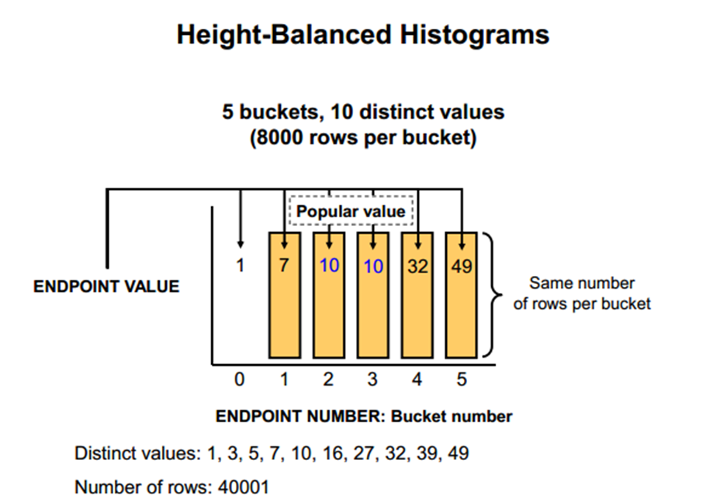
Biều đồ chiều cao cân bằng (Height-Balance Histogram).
Trong một biểu đồ cân bằng, các giá trị cột được chi thành các băng, sao cho mỗi băng chứa xấp xỉ cùng một số hàng.
Biểu đồ cho bạn biết gía trị của điểm cuối của mỗi băng.
Giả sử bạn có một cột dân cư với số lượng 40 001. Sẽ có 8 000 giá trị cho mỗi băng. Bạn chỉ có 10 giá trị khác nhau: 1, 3, 5, 7, 10, 16, 27, 32, 39, và 49. Giá trị 10 là giá trị phổ biến với 16 293 lần xuất hiện.

Slide 12

Biều đồ chiều cao cân bằng (Height-Balance Histogram).
Khi số vùng ít hơn số lượng giá trị riêng biệt, ENDPOINT_NUMBER ghi lại số vùng và ENPOINT_VALUE ghi lại giá trị tương ứng với điểm cuối này. Trong ví dụ này, số hàng mỗi vùng là một phần năm tổng số hàng, đó là 8000.
Dựa trên giả định này, giá trị 10 xuất hiện giữa 8 000 và 24 000 lần. Do đó chắc chắn 10 là một giá trị phổ biến. Đây là một loại biểu đồ tố cho sự cân bằng về giá trị phổ biến, và các phạm vi vị từ.

Slide 13
Thống kê nhiều cột
Với Oracle Database 10g, tối ưu truy vấn sẽ đưa các phép tính toán vào các mối liên kết giữa các cột khi tính chọn lọc của nhiều vị từ trong các trường hợp hạn chế sau:
Tất cả các cột của một vị từ nối tiếp khớp với tất cả cột của khóa chỉ mục nối tiếp, và các vị từ được sử dụng tương đương trong việc kết nối
Khi DYNAMIC_SAMPLING được thiết lập đến cấp 4, truy vấn tối ưu dùng các mẫu dữ liệu động (dynamic sampling) để ước tính việc chọn lọc của các vị từ phức tạp liên quan đến nhiều cột trong cùng một bảng. Tuy nhiên, kích thước mẫu là rất nhỏ và làm tăng thời gian phân tích.

Slide 14
Thống kê biểu thức
Các vị từ liên quan đến các biểu thức trên các cột là một vấn đề quan trọng đối với các truy vấn tối ưu.
Các truy vấn tối ưu đã được mở rộng để xử lý tốt hơn các vị từ trong các trường hợp hạn chế, nơi các hàm bảo toàn các đặc điểm phân bố dữ liệu của các cột và do đó cho phép tối ưu hóa để sử dụng các cột thống kê
Việc cải tiến đã được thực hiện để đánh giá việc xây dựng các hàm trong quá trình tối ưu hóa tư vấn để đưa ra sự chọn lọc tốt hơn bằng cách sử dụng mẫu động.

Slide 15
Thống kê biểu thức
Tuy nhiên, các giải pháp này hoặc được giới hạn ở tầng nhất định nào đó của các hàm hoặc chỉ làm việc cho các biểu thức được sử dụng để tạo ra các chỉ mục dựa trên chức năng.
Bằng cách sử dụng các biểu thức thống kê ở trong Oracle Database 11 g, bạn có thể sử dụng một giải pháp tổng quát hơn bao gồm các chức năng người dùng có thể định nghĩa tổng quát hơn và không phụ thuộc vào sự hiện diện của các chỉ mục dựa trên chức năng

Slide 16
Thu thập số liệu thống kê của hệ thống
Hệ thống thống kê cho phép tối ưu để xem xét hệ thống I/O, hiệu suất của CPU và việc sử dụng
Đối với mỗi kế hoạch đề xuất, việc tối ưu hóa tính toán cho I/O và chi phí CPU
Điều này rất quan trọng để biết được đặc tính hệ thống để lựa chọn phương án hiệu quả nhất với tỉ lệ tối ưu giữa các I/O và chi phí CPU
Sử dụng hệ thống quản lý thống kê một cách thường xuyên để nắm bắt số liệu thống kê trong khoảng thời gian khi hệ thống có khối lượng công việc phổ biến nhất.

Slide 17
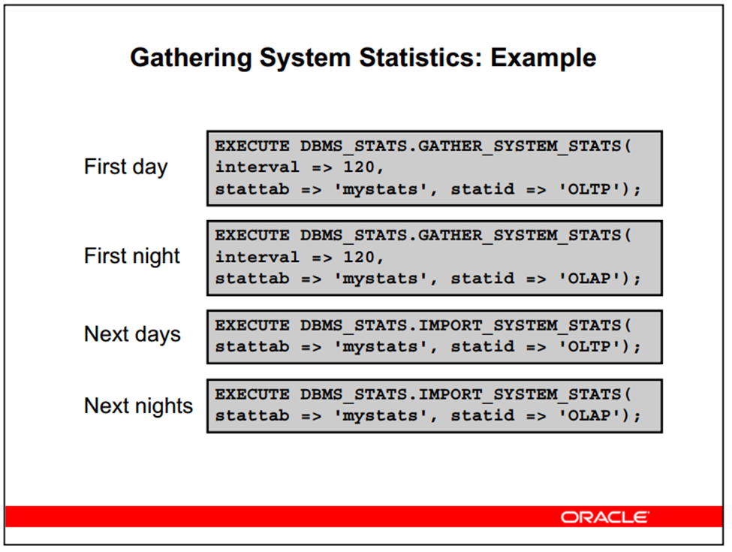
Ví dụ hệ thống thu thập thống kê
Ví dụ trong slide cho thấy các ứng dụng cơ sở dữ liệu xử lý giao dịch OLTP trong suốt cả ngày và tiến hành báo cáo vào ban đêm.
Số liệu thống kê của hệ thống phải được thu thập trong ngày. Trong ví dụ này, thu thập kết thúc sau 120 phút và được lưu trữ trong mảng mystats.
Mục đích: thu thập số liệu thống kê của hệ thống.
Thủ tục GATHER_SYSTEM_STATS – số liệu thống kê của hệ thống được thu thập trong một khung thời gian được người dùng định nghĩa.
Tham số chỉ định INTERVAL: ghi lại hệ thống hoạt động trong một thời gian xác định.

Slide 18
Tổng quan về các số liệu thống kê
Tính năng của các số liệu thống kê giúp duy trì sự tối ưu trong thống kê khi mà một số đối tượng yêu cầu việc cài đặt khác nhau từ cơ sở dữ liệu mặc định.
Cho phép kết hợp các tùy chọn thu thập số liệu thống kê và ghi đè lên các hành vi mặc định của thủ thục GATHER_*_STATS.
Tự động tối ưu việc thu thập số liệu thống kê vào đối tượng hoặc mức lược đồ.

Slide 19
Thu thập số liệu thống kê thủ công
Thu thập số liệu thống kê thủ công dành cho:
Đối tượng không ổn định.
Đối tượng bị thay đổi trong hoạt động thực thi. Thu thập số liệu thống kê như là một phần của các hoạt động hàng loạt.
Bảng ngoài, hệ thống thống kê, các đối tượng cố định.
Các đối tượng mới: thu thập số liệu thống kê ngay sau khi tạo đối tượng.

Slide 20
Thu thập số liệu thống kê thủ công (1)
Có thể sử dụng Entersprise Manager và gói DBMS_STATS để:
Tạo và quản lý số liệu thống kê cho việc tối ưu:
Thu thập/ Sửa.
Xem/ tên.
Nhập khẩu/ xuất khẩu.
Xóa/ khóa.
Thu thập số liệu thống kê về:
Chỉ số, bảng, cột, vách ngăn.
Đối tượng, lược đồ hoặc cơ sở dữ liệu.
Thu thập số liệu thống kê nối tiếp hoặc song song.
Thu thập, cài đặt hệ thống thống kê

Slide 21
Thu thập số liệu thống kê thủ công (2)
Enterprise Manager và DMBS_STATS cho phép tạo và quản lý số liệu thống kê một cách tối ưu, có thể sử dụng gói DBMS_STATS để thu thập, chỉnh sửa, xem, import, export, khóa, xóa và thống kê.
DBMS_STATS thu thập chỉ số thống kê cần thiết để tối ưu hóa, nó không thu thập số liệu thống kê khác. Ví dụ các bảng thông kê được thu thập bởi DBMS_STATS bao gồm số lượng hàng, số lượng các khối đang chứa dữ liệu và chiều dài hàng trung bình, nhưng không phải số lượng hàng bị kiểm soát, không gian tự do trung bình, hoặc số lượng các khối dữ liệu không sử dụng.

Slide 22
Tối ưu hóa việc lấy mẫu động
Lấy mẫu động có thể được thực hiện cho các bảng và lập chỉ mục:
Nếu không có số liệu thống kê.
Không thể tin tưởng người thống kê.
Được sử dụng để xác định các số liệu thống kê chính xác hơn khi ước tính.
Bảng yếu tố.
Vị từ chọn lọc.
Tính năng được kiểm soát bởi:
Tham số OPTIMIZER_DYNAMIC_SAMPLING
Tham số OPTIMIZER_FEATURES_ENABLE
Gợi ý DYNAMIC_SAMPLING
Gợi ý DYNAMIC_SAMPLING_EST_CDN

Slide 23
Tối ưu hóa lấy mẫu động trong công việc
Lấy mẫu động được thực hiện tại thời điểm biên dịch
Nếu câu truy vấn có ích từ việc lấy mẫu động:
Một câu lệnh SQL đệ quy được thực thi để lấy mẫu dữ liệu.
Số lượng các khối lấy mẫu phụ thuộc vào tham số khởi tạo OPTIMIZER_DYNAMIC_SAMPLING
Trong quá trình lấy mẫu động, các vị từ được áp dụng để lấy mẫu được xác định có chọn lọc.
Sử dụng mẫu động khi:
Thời gian lấy mẫu là một phần nhỏ trong thời gian thực hiện.
Câu truy vấn được thực hiện nhiều lần.
Bạn tin rằng có một kế hoạch tốt hơn có thể được tìm thấy.

Slide 24
Khóa, Khôi phục các thống kê
Khóa các thống kê
Ngăn ngừa trước việc thu thập tự động.
Được sử dụng chủ yếu cho các bảng không ổn định.
- Khóa không thống kê bao hàm việc lấy mẫu động.
- Khóa thống kê sử dụng cho các giá trị đại diện
Tham số FORCE ghi đè việc khóa các thống kê

Slide 25
Khôi phục các thống kê
Các thống kê trước đó có thể được khôi phục với phương thức:
DBMS_STATS.RESTORE_*_STATS
BEGIN
DBMS_STATS.RESTORE_TABLE_STATS(
OWNNAME=>'OE', TABNAME=>'INVENTORIES',
AS_OF_TIMESTAMP=>'15-JUL-10 09.28.01.597526000 AM -05:00');
END;
Các thống kê được lưu trữ tự động
- Với nhãn thời gian trong DBA_TAB_STATS_HISTORY
- Khi thu thập với phương thức DBMS_STATS
Các thống kê được thanh lọc
- Khi STATISTICS_LEVEL được thiết lập thành TYPICAL hay ALL một cách tự động.
- Sau 31 ngày hay thời gian được định nghĩa bởi DBMS_STATS.ALTER_STATS_HISTORY_RETENTION

